Slide 1
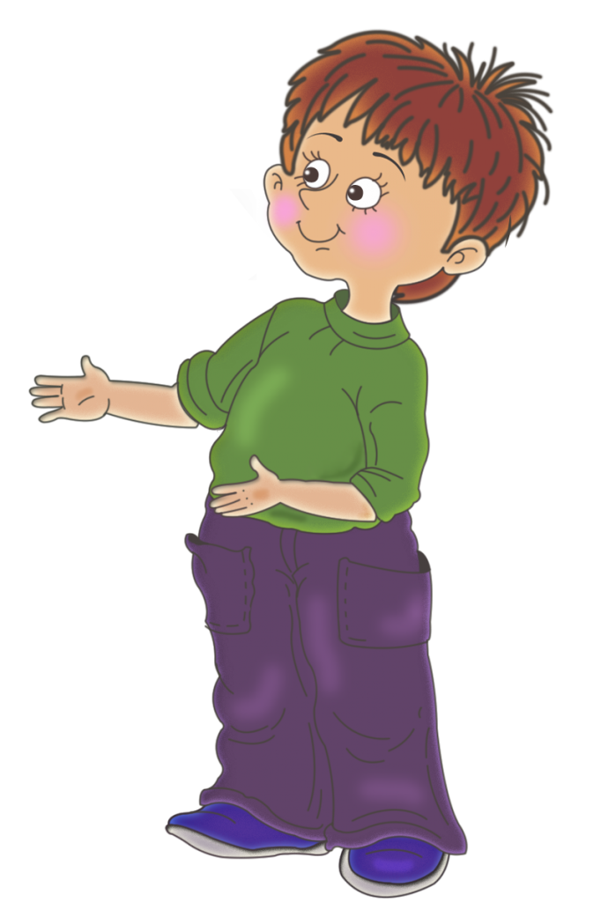
«Маленькие почемучки»
Консультативный материал
для родителей
?
?
?

Slide 2
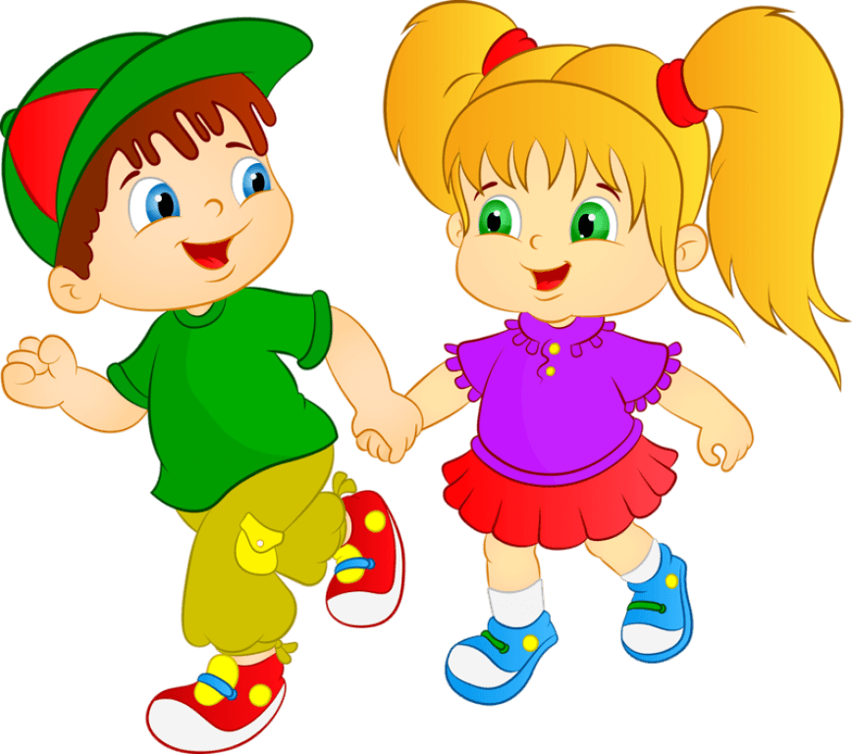
Ох уж эти бесконечные вопросы.
Маленькие дети всегда испытывают
интерес к окружающему миру. Только до
года, например, это проявляется
облизыванием предметов, ощупыванием
различных фактур. А в три года, когда
ребенок уже умеет разговаривать, пусть и не всегда складно и хорошо, малыш
уже начинает проявлять интерес
к окружающим предметам,
задавая интересные вопросы.
Наверно, каждый родитель
мечтает, чтобы малыш быстрее
начал разговаривать, но когда
ежедневные «зачем» и «почему»
произносятся по сто раз в сутки,
родителям становится не до
радости – впору хвататься
за голову. Но в этом нет
ничего удивительного.
Просто у ребенка наступил
новый этап в развитии.

Slide 3
Возраст почемучек – это примерно с трех лет до пяти.
Сначала родители очень радуются, что их малыш начал задавать вопросы. Стараются отвечать, удовлетворяя интерес ребенка. Но со временем, услышав один и тот же вопрос в сотый раз, начинают раздражаться. Однако родителям стоит понять, что малыш должен получить ответ на свой вопрос независимо от того, сколько раз он его задал. Да, часто бывает, что малыш, получив ответ, через час снова приходит с тем же вопросом. Не сердитесь, просто ребенку необходимо знать, что все осталось неизменным. Ребенок трех лет только познает окружающий мир, слишком многое для него пока загадочно и непонятно. Поэтому маленькие дети очень дорожать теми небольшими частичками знаний, которые они смогли освоить. Малыш задает вопрос снова и снова, чтобы убедиться: да, я все понял правильно, и этот кусочек мира я уже знаю.

Slide 4
От того как именно вы будете отвечать ребенку на его вопросы, будет в какой-то степени зависеть формирование личности крохи. Поэтому не недооценивайте важность вашего ответа. Ведь для ребенка вы авторитет и, отвечая на вопросы, вы показываете малышу, что вы его внимательно слушаете. Ведь вопросы, которые задает ребенок, для него самого считаются самыми важными.
Прежде чем ответить на вопрос ребенка, надо его внимательно выслушать, понять, что его интересует. Если говорить: «Подрастешь – узнаешь» - значит удерживать его в стремлении к знаниям. Надо стараться отвечать так, чтобы ребенку было понятно и интересно, ответ должен не просто обогатить ребенка новыми знаниями, но и побудить его к дальнейшим размышлениям. Давайте детям краткие и доступные их пониманию ответы, избегайте при этом сложных слов, книжных оборотов речи. Если Вам сложно что-то перевести с «взрослого» языка на «детский», подберите несколько хороших энциклопедий для самых маленьких с понятными картинками и доступными детскому пониманию текстами.

Slide 5
В 3 – 4 года дети задают вопросы, которые
начинаются со слов «кто», «что», «какой». В
вопросах проявляется потребность спрашивать.
Такие вопросы следуют один за другим, когда:
• ребёнок видит незнакомого человека; • пытается понять неизвестное явление; • слышит разговор о чём – то непонятном; • хочет узнать название нового предмета.
Если вашему ребёнку 3 - 4 года, отвечая на вопрос, нужно назвать предмет и описать его (цвет, форму, величину). Таким ответом вы научите малыша понимать, о ком или о чём вы говорите, замечать особые признаки у каждого окружающего предмета, животного, игрушки, птицы.

Slide 6
В 4 – 5 лет дети задают вопросы, которые
начинаются со слов ««почему», «зачем». Например: - Почему машина приехала? (Чтобы снег убирать). - Зачем снег убирать? ( Чтобы транспорт мог проехать). Дети хотят узнать что – то новое, спросив об этом у старших, но вопросы пока ещё бессистемны. Ребёнку нравится вести диалог со взрослым, придумывать следующий вопрос.
Если у вашего ребенка начался возраст «почемучек», то помните, что ответы должны быть с учетом возраста крохи. Если ребенку четыре года, то не надо на простой вопрос отвечать заумными терминами. Ответы всегда должны быть короткими, лаконичными и понятными ребенку. Когда малыш задает вам вопрос, постарайтесь обратить на него внимание, сесть рядом и спокойно объяснить свой ответ. Если он спросил у вас: «А что едят верблюды?», задайте ему встречный вопрос. «А как ты сам думаешь? Подскажи мне». Можно найти ответ в энциклопедии и т.д. После находки ответа – предложите ребёнку поделиться тем, что он узнал
(с другом, бабушкой).

Slide 7
Не говорите между делом, выполняя какое-то дело.
Важно, чтобы ребенок осознавал, что на его
вопросы родители реагируют. Старайтесь
вовлекать малыша в такую игру. Когда он задает
вопрос, предложите ему самому подумать и ответить на него. Если ребенок затрудняется, то не ругайте его, а просто ответьте сами. А со временем малыш уже сможет участвовать в таких дискуссиях.
Когда кроха спрашивает «почему нельзя?», недопустимо отмахиваться, отвечая, например, «потому что», «так надо». Вы должны объяснить ребенку свою позицию, иначе он не поймет. Малыш должен убедиться в том, что этого делать действительно нельзя, и к чему это приведет.

Slide 8
Важно научить ребёнка правильно и чётко формулировать вопросы. Это поможет ему быстрее получить ответы на них. Научить малыша определять особенности разных предметов вам помогут простые игры.
Игра «Да или нет?»
Скажите малышу: «Если я скажу то, что бывает на самом деле, ты громко кричи «Да!», а если такого не бывает никогда, говори «Нет!». Например:
- рыба летает? - самолёт летает? - корова кукарекает? - лошадь бегает? - бабочка прыгает? - жук мычит? - машина ходит? - ворона разговаривает? - велосипед смеётся?

Slide 9
Нередко дети задают вопросы, на которые они могли бы дать ответ сами, если бы немного подумали. Не надо торопиться давать в таких случаях ответы. Удовлетворяя любознательность ребенка, надо пробуждать его собственную умственную активность, приучать пользоваться собственным опытом, знаниями. Поощряя самостоятельную мыслительную деятельность ребенка, задавайте ему встречный вопрос: «А ты как думаешь?» Например: «Почему чашка разбилась?» – спрашивает ребёнок. Стандартный ответ взрослого: «Потому что она стеклянная». Ответ правильный, но было бы лучше не только сообщить неоспоримый факт, но и продолжить беседу: «А как ты думаешь, а тарелка разобьётся? Почему? А ваза? Почему?», постараться привести ребёнка к пониманию того, что всё стеклянное обладает определённым свойством - разбиваться. Имеет смысл сказать после этого ребёнку: «Вот видишь, какой ты молодец! Не знал, но подумал, и сам нашёл ответ!» Важно, чтобы малыш осознал свои возможности, понял, что путем рассуждений действительно можно во многом разобраться!

Slide 10
Задача родителей — следить за его рассуждениями и
направлять в нужное русло наводящими вопросами.
Детские вопросы удивляют и порой ставят взрослых в тупик. Если ребенок задал такой вопрос — ни в коем случае не «придумывайте» ответ. Ведь ваш ребенок вам безоговорочно верит и может попасть в неловкую ситуацию. Представьте себе: ваш ребенок рассказывает друзьям то, что он теперь знает из ваших уст, а это оказывается неправдой. Если вы сами не знаете ответа на заданный ребёнком вопрос, покажите свою заинтересованность, желание самому разобраться в этом. Будьте сами любознательными, ведь дети во всём подражают родителям. Хорошо сразу взять в руки соответствующую книгу и постараться найти при ребёнке ответ на интересующий его вопрос. Ни в коем случае не надо отвечать на вопросы детей в насмешливой форме, отговариваться какой-нибудь бессмыслицей. Это может обидеть ребенка, и он в дальнейшем будет стесняться, что-либо спросить.

Slide 11
Многие родители иногда сердятся, что дети задают так много вопросов, но ведь надо радоваться. Потому что это говорит о том, что ребенок развивается нормально. Если же такой этап, начиная с трех до пяти лет, малыш пропускает, то стоит задуматься над причиной. Специалисты-психологи считают, что причин как минимум три: задержка развития речи, эмоциональные проблемы, отставание в когнитивном развитии.
Любознательный и активный ребенок, который развивается нормально, должен задавать вопросы родителям. И что немаловажно, он должен получать на них рассудительные ответы. Тем самым вы сможете показать малышу, что вы его любите, слушаете и считаете его вопросы важными.
Помните, что возраст почемучек – важный этап в развитии ребенка. И какое этот этап окажет влияние на малыша, зависит от родителей.

Slide 12
Памятка для родителей – «Родитель – пример для подражания»
• Поддерживать высокую общую самооценку личности
ребенка («Я – хороший! »).
• Отвечать на все вопросы детей полно и доступно.
• Воспитывать интерес, внимание и доброжелательное отношение к окружающим.
• Побуждать детей открыто и искренне выражать свои чувства.
• Объяснять детям на доступном им языке моральные нормы и правила поведения.
• Читать различную литературу, учить стихи.
• Хвалить за проявления самостоятельности, инициативы.
• Рассматривать и сравнивать различные предметы, выделяя их признаки и свойства.
Нельзя!
• Давать резкие негативные оценки личности ребенка (ты – плохой).
• Отдалять от себя ребенка.
• Игнорировать инициативу ребенка, когда он показывает собственные достижения.
• Оставлять вопросы детей без ответа.

